Slide 1
S1 INFORMATIKA
FAKULTAS SAINS DAN MATEMATIKA
Ekspresi
Kondisional
Dasar Pemrograman
PRAKTIKUM 3
UNIVERSITAS DIPONEGORO
2024

Slide 2
EKSPRESI FUNGSIONAL DASAR
2024
OVERVIEW
Tujuan Praktikum
Ekspresi Kondisional
Ekspresi Kondisional dalam python
Contoh-contoh
Latihan
PRAKTIKUM DASPRO
HALAMAN 02

Slide 3
TUJUAN
2024
TUJUAN PRAKTIKUM 3
Pada praktikum kali ini mahasiswa akan berlatih menerjemahkan contoh kasus ekspresi kondisional yang terdapat pada Diktat dari notasi fungsional ke bahasa pemrograman Python. Setelah praktikum ini, diharapkan mahasiswa mampu menyelesaikan persoalan yang mengaplikasikan ekspresi kondisional dalam bahasa pemrograman Python.
PRAKTIKUM DASPRO
HALAMAN 03

Slide 4
EKSPRESI KONDISIONAL
2024
EKSPRESI KONDISIONAL
Ekspresi kondisional merupakan ekspresi yang evaluasinya bergantung pada hasil evaluasi dari beberapa kondisi. Ekspresi kondisional digunakan pada pemecahan masalah yang dapat dibagi menjadi beberapa kasus atau kondisi, dikenal pula sebagai analisa kasus.
PRAKTIKUM DASPRO
HALAMAN 04

Slide 5
EKSPRESI KONDISIONAL
2024
EKSPRESI KONDISIONAL
Domain fungsi untuk mendapatkan solusi, dipartisi menjadi beberapa kasus atau kondisi. Kondisi sendiri merupakan ekspresi Boolean yang dapat bernilai benar atau salah. Jika suatu kondisi bernilai benar, maka ekspresi yang berada di dalam kondisi tersebut akan dievaluasi.
PRAKTIKUM DASPRO
HALAMAN 05

Slide 6
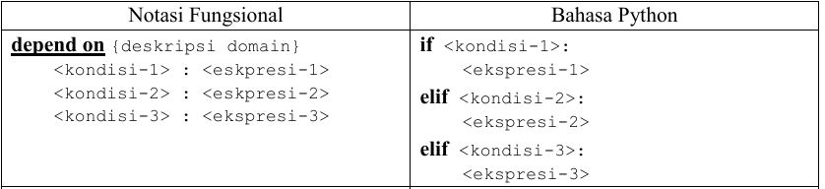
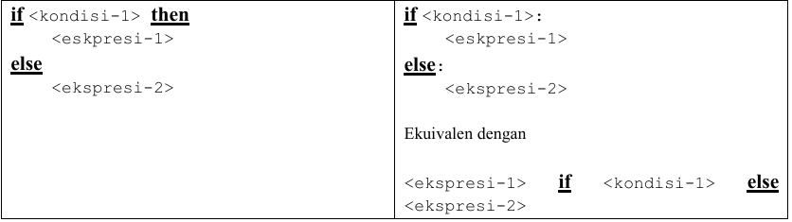
PYTHON
2024
EKSPRESI KONDISIONAL
Dalam Python
PRAKTIKUM DASPRO
HALAMAN 06

Slide 7
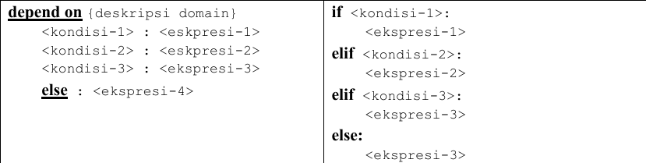
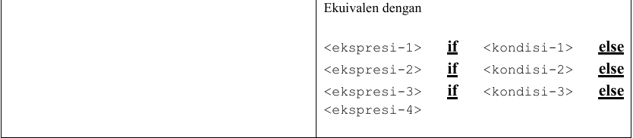
PYTHON
2024
EKSPRESI KONDISIONAL
Dalam Python
PRAKTIKUM DASPRO
HALAMAN 07

Slide 8
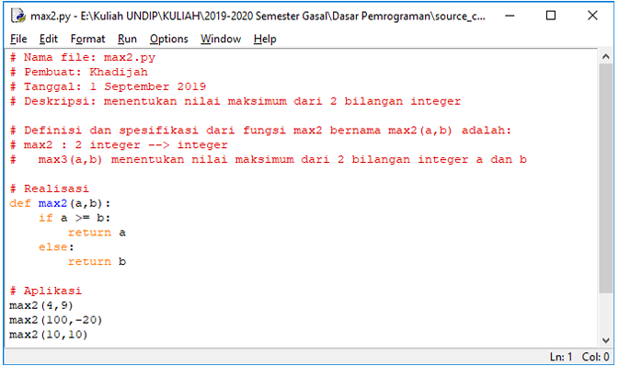
CONTOH
2024
Contoh 1: Maksimum 2 Nilai – menggunakan ekspresi kondisional
PRAKTIKUM DASPRO
HALAMAN 08

Slide 9
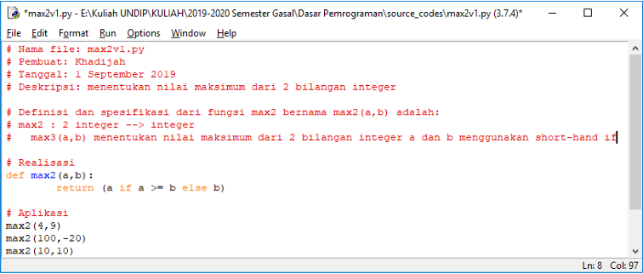
CONTOH
2024
Contoh 1: Maksimum 2 Nilai – menggunakan ekspresi kondisional
Dapat juga ditulis dengan short-hand if sebagai berikut:
PRAKTIKUM DASPRO
HALAMAN 09

Slide 10
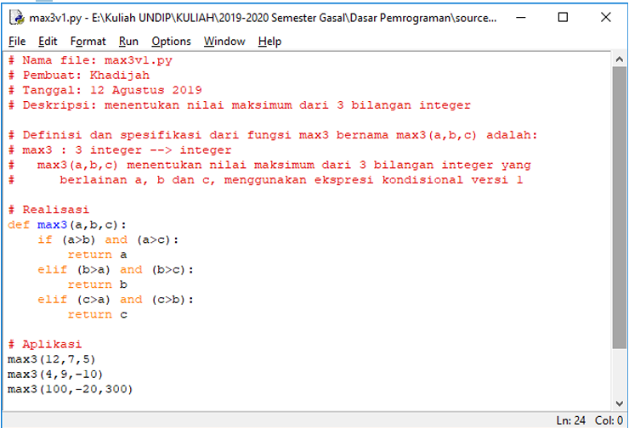
CONTOH
2024
CONTOH 2: MAKSIMUM 3 NILAI – MENGGUNAKAN EKSPRESI KONDISIONAL VERSI 1 (MULTIPLE IF)
PRAKTIKUM DASPRO
HALAMAN 10

Slide 11
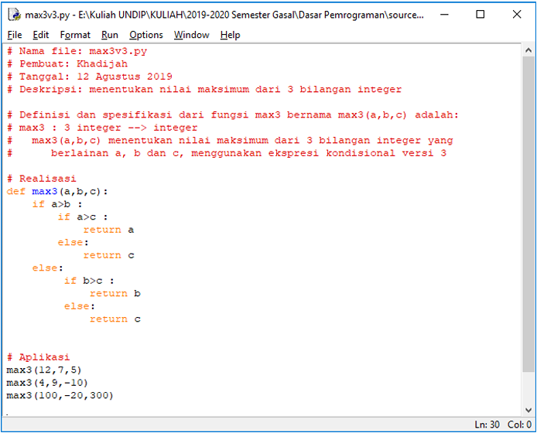
CONTOH
2024
CONTOH 2: MAKSIMUM 3 NILAI – MENGGUNAKAN EKSPRESI KONDISIONAL VERSI 1 (NESTED IF)
PRAKTIKUM DASPRO
HALAMAN 11

Slide 12
LATIHAN
2024
LATIHAN
PRAKTIKUM DASPRO
HALAMAN 12

Slide 13
LATIHAN
2024
LATIHAN
Terjemakanlah contoh notasi fungsional pada Diktat berikut ke dalam bahasa pemrograman Python (perhatikan aturan standar penulisan program):
1. Ekspresi kondisional: penanggalan versi 1 (tanpa memperhitungkan tahun kabisat)
2. Ekspresi kondisional: penanggalan versi 2 (dengan memperhitungkan tahun kabisat)
PRAKTIKUM DASPRO
HALAMAN 13

Slide 14
LATIHAN
2024
LATIHAN
Tuliskanlah sebuah fungsi yang menerima suatu besaran dalam dalam derajat Celcius dan kode konversi ke derajat Reamur, Fahrenheit atau Kelvin, dan mengirimkan nilai derajat sesuai kode konversi. (Diktat, halaman 34, no 6).
Buatlah program fungsional yang menerima masukan suatu besaran yang menyatakan temperatur air dalam derajat Celcius dan pada tekanan 1 atm dan menghasilkan wujudnya, apakah berwujud es (padat), cair atau uap. (Diktat, halaman 34, no 7).
Buatlah program fungsional yang menerima sebuah masukan berupa 3 buah bilangan integer lebih besar dari 0, yaitu a,b dan c yang menyatakan panjang setiap sisi pada sebuah segitiga. Tentukanlah apakah segitiga tersebut sama sisi, sama kaki atau sembarang.
Buatlah program fungsional untuk menghitung hasil pembagian antara akar-akar persamaan kuadrat ax2 + bx + c = 0 menggunakan rumus abc dengan masukan berupa 3 buah koefisien, yaitu a, b dan c . (pembagian dihitung dari akar persamaan kuadrat yang lebih besar dibagi dengan akar persamaan kuadrat yang lebih kecil).
PRAKTIKUM DASPRO
HALAMAN 14

Slide 15
S1 INFORMATIKA
FAKULTAS SAINS DAN MATEMATIKA
Sekian dari tim asprak daspro,
terima kasih.
UNIVERSITAS DIPONEGORO
2024

